Slide 1
Musical Awards
Ter promotie van de musical in Nederland

Slide 2

Stichting Musical Awards
Opgericht in 2000
Initiatief Joop van den Ende
Twee prijzen:
John Kraaijkamp Musical Award
ANWB publieksprijs
Wordt uitgereikt tijdens jaarlijks gala

Slide 3
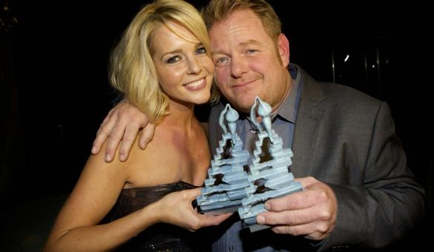
2013: Hij gelooft in mij
muzikaal verhaal over het leven van Andre Hazes
In DeLaMar theater Amsterdam
Sinds 2007

Slide 4
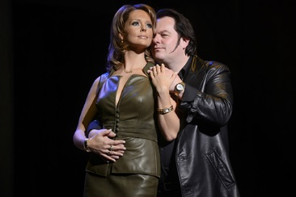
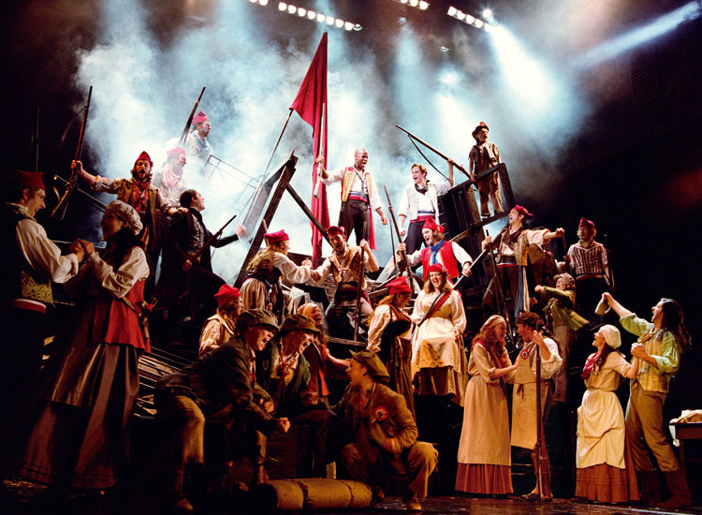
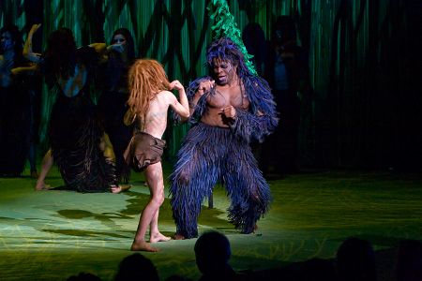
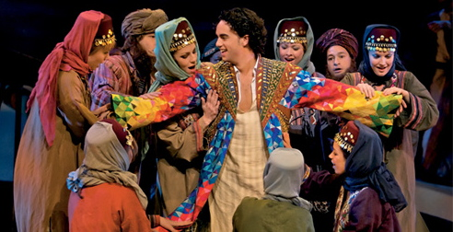
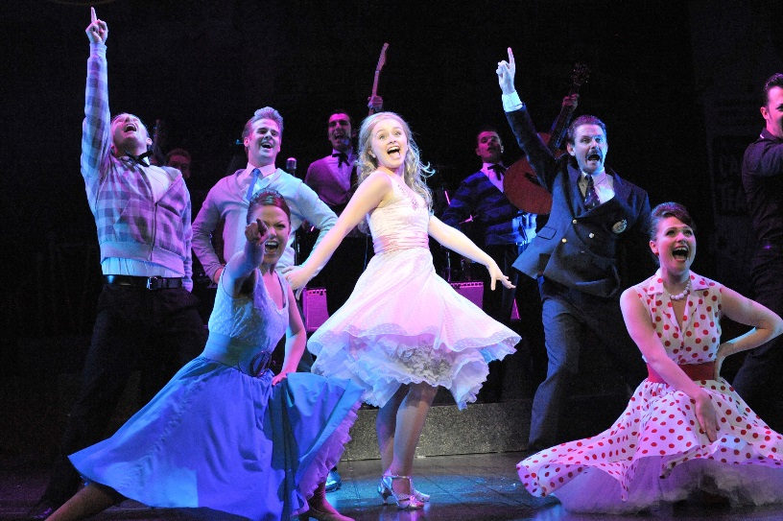
Winnaars laatste 5 jaar

